Slide 1
计算机体系结构
Cache Coherence

Slide 2
7.3 分布式共享存储器体系结构
存储器分布于各结点中，所有的结点通过网络互连。访问可以是本地的，也可以是远程的。

Slide 3
Limitations of Snooping Protocols
总线的可扩放性收到一定限制
总线上能够连接的处理器数目有限
共享总线存在竞争使用问题
在由大量处理器构成的多处理器系统中，监听带宽是瓶颈
解决方案之一：片上互连网络→并行通信
多个处理器可并行访问共享的Cache banks
允许片上多处理器包含有更多的处理器
可扩放性仍然受到限制。
在非总线或环的网络上监听是比较困难的
必须将一致性相关信息广播到所有处理器，这是比较低效的
如何不采用广播方式而保持 cache coherence
使用目录（directory)来记录每个 Cached 块的状态
目录项说明了哪个私有Cache包含了该块的副本

Slide 4
解决Cache一致性问题的关键
寻找替代监听协议的一致性协议。
目录协议
目录：用于记录共享块相关信息的数据结构，它记录着可以进入Cache的每个数据块的访问状态、该块在各个处理器的共享状态以及是否修改过等信息。
对每个结点增加目录表后的分布式存储器的系统结构

Slide 5
分布式共享存储结构

Slide 6
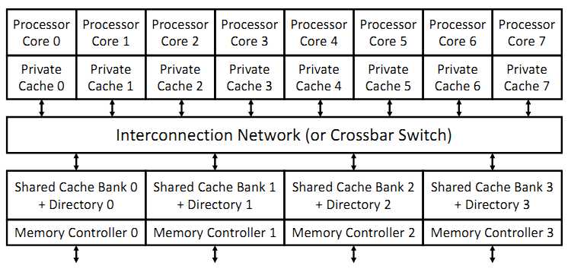
Directory in a Chip Multiprocessor
目录在所有处理器共享的最外层Cache中
目录记录了每个私有Cache中块的相关信息
最外层Cache分成若干个banks，以便并行访问
Cache的banks数可以与cores的数量相同，也可以不同

Slide 7
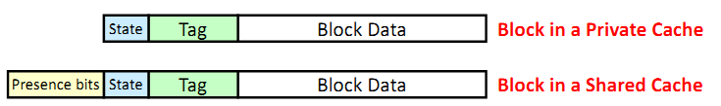
Directory in the Shared Cache
Shared Cache 包含所有的私有Cache
共享Cache是私有cache块的超集
Example: Intel Core i7
目录在共享cache中
共享cache中的每个块增加若干presence bits
如果有k个processors那么共享cache中每个块含有
presence bits(k位) + state位
Presence bits 指示了包含该块copy的cores
每个块都有其在私有cache和共享cache中的状态信息
State = M (Modified), S (Shared), or I (Invalid) in private cache

Slide 8
一些术语
本地或私有Cache （Local (or Private) Cache）
处理器请求的源
目录（Home Directory）
存放Cache块相关信息
目录使用presence bits 和 state 追踪cache块
远程Cache（Remote Cache）
该Cache中包含一个Cache块的副本，处于modified 或shared 态
Cache一致性：即要保证Single-Writer, Multiple-Readers
如果一个块在本地Cache中处于Modified态，那么只有一个有效的副本存在（ 共享的Cache和存储器还没有更新）
无总线，不用广播方式到所有处理器核
所有消息都有显式的回复

Slide 9
States for Local and Shared Cache
对于本地（私有）cache 块，存在3种状态:
1. Modified: 仅当前Cache具有该块修改过的副本
2. Shared: 该块可能在多个Cache中有副本
3. Invalid: 该块无效
对于共享Cache中的块，存在4种状态:
1. Modified: 只有一个本地Cache是这个块的拥有者
只有一个本地Cache具有该块修改后的副本
2. Owned: 共享Cache是modified块的拥有者
Modified block被写回到共享Cache，但不是内存
处于owned态的块可以被多个本地Cache共享
3. Shared: 该块可能被复制到多个cache中
4. Uncached: 该块不在任何本地或共享Cache中

Slide 10
Read Miss by Processor P
Processor P 发送 Read Miss 消息给 Home directory
Home Directory: block 是 Modified态
Directory 发送 Fetch message 给拥有该块的remote cache
Remote cache发送 Write-Back message 到 directory (shared cache)
Remote cache 将该块状态修改为shared
Directory 将其所对应的共享块状态修改为 owned
Directory 发送数据给P, 并将对应于P的presence bit置位
P的Local cache 将所接收到的块状态置为 shared
Home Directory: block 是Shared or Owned态
Directory发送数据给P，并将对应 P的presence bit置位
P的Local cache 将所接收到的块状态置为 shared
Home Directory: Uncached -> 从存储器中获取块

Slide 11
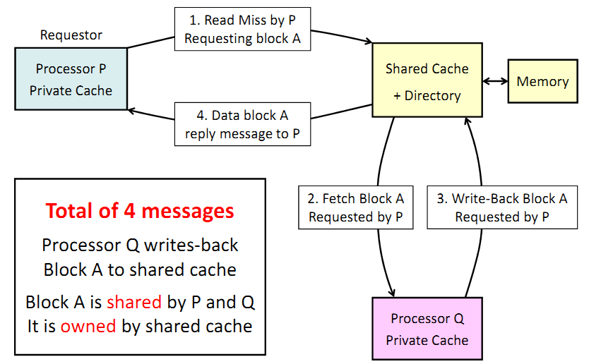
Read Miss to a Block in Modified State

Slide 12
Write Miss Message by P to Directory
Home Directory: block 是Modified态
Directory 发送 Fetch-Invalidate message 给处理器Q的Cache (Remote Cache 拥有该块的最新值)
处理器Q的cache 直接发送数据应答消息给P
Q的cache将对应块的状态修改为invalid
P的cache (Local) 将接收到的块的状态信息修改为modified
Directory 将对应于Q的 presence bit复位，并将对应于P的 presence bit 置位
Home Directory: block 是 Shared or Owned态
Directory 根据presence bit位给所有的共享者发送invalidate messages
Directory接收 acknowledge消息并将对应的presence bits复位
Directory 发送数据回复信息给P, 并将P对应的 presence bit 置位
P的cache 和directory 将该块的状态修改为 modified
Home Directory: Uncached -> 从存储器获取数据

Slide 13
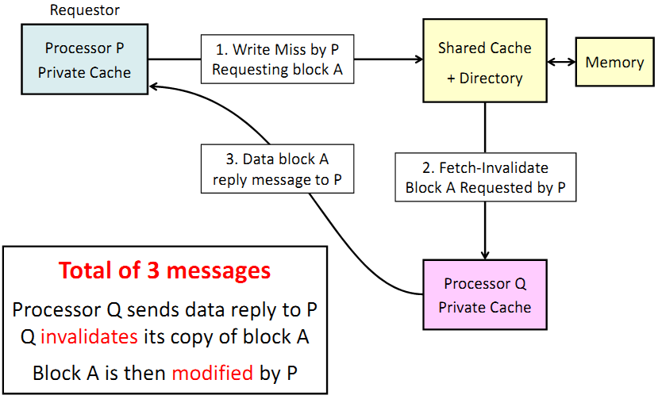
Write Miss to a Block in Modified State

Slide 14
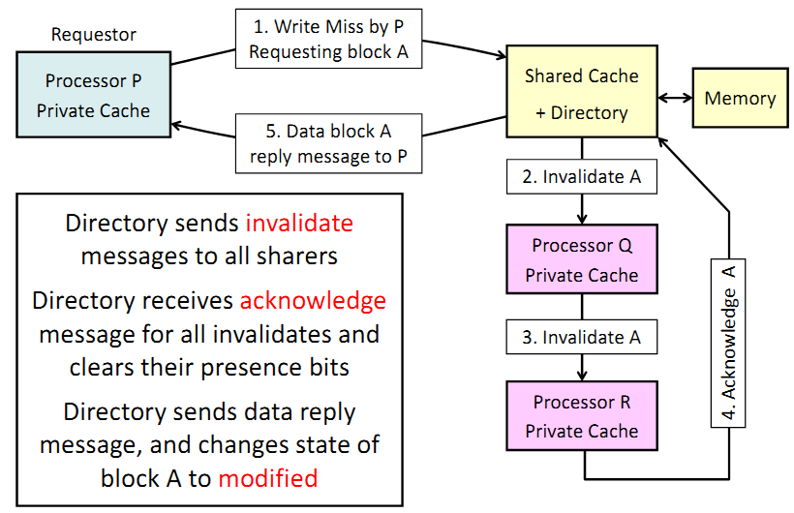
Write Miss to a Block with Sharers

Slide 15
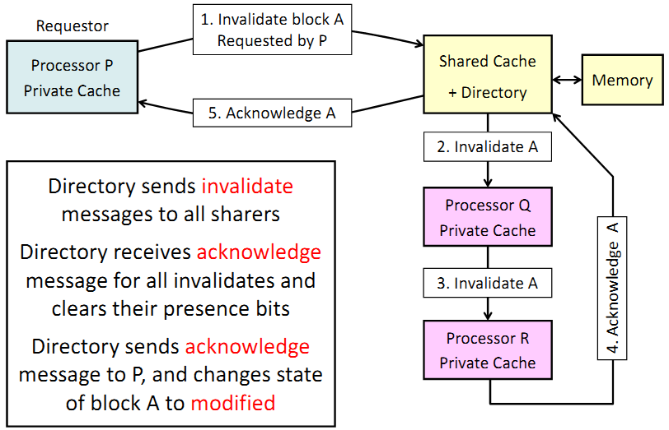
Invalidating a Block with Sharers

Slide 16
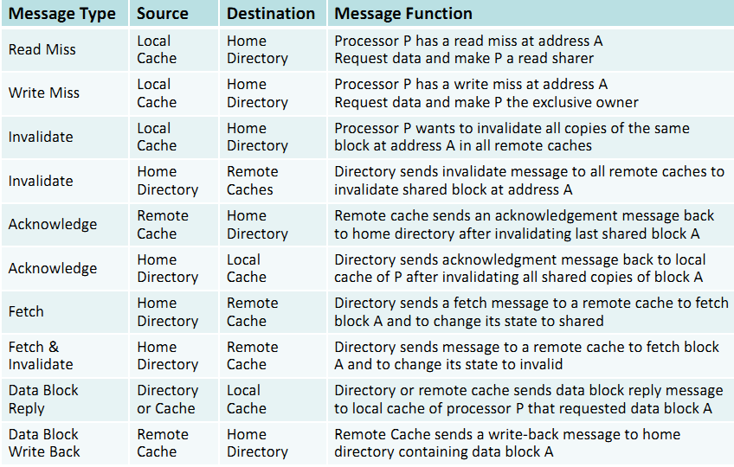
Directory Protocol Messages

Slide 17
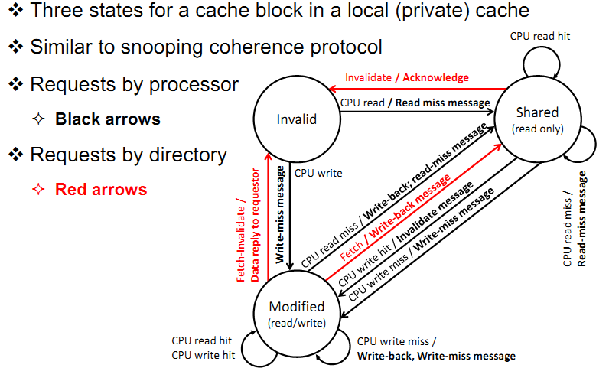
MSI State Diagram for a Local Cache

Slide 18
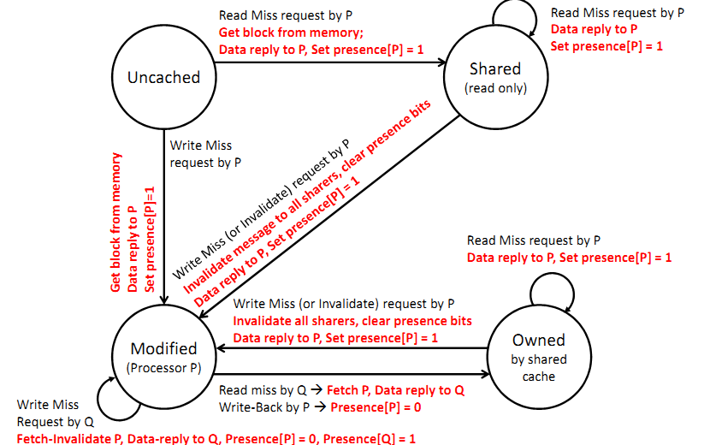
MOSI State Diagram for Directory

Slide 19
-Review
分布式共享存储的Cache一致性协议
Cache块的状态：
私有Cache中块的状态 /目录中Cache块的状态
状态迁移过程：状态迁移图
存储同一性问题
Consistency研究不同处理器访问存储器操作的定序问题，即所有处理器发出的所有访问存储器操作(所有地址）的全序
Coherence研究不同处理器访问存储器相同地址操作的定序问题，即访问每个Cache块的局部序问题

Slide 20
7.4 Models of Memory Consistency
什么是存储同一性？
隐式存储同一性模型（顺序存储同一性）
放松的存储同一性

Slide 21
存储同一性的定义
定义: 共享地址空间的存储同一性模型是在多个处理器对不同存储单元并发读写操作时，每个进程看到的这些操作被完成的序的一种约定。
存储一致性（Coherence）保证的是当对共享存储空间中的某一单元修改后，对所有读取者是可见的。即每个单元都能“返回最后一次写操作的值”
没有明确所写入的数据何时成为可见的
一致性协议没有涉及处理器P1和P2对不同地址单元的访问顺序
一致性协议没有涉及到P2对不同存储单元的读操作相对于P1所见到的顺序
P1 P2 (A, flag are zero initial)
A=1 while(flag == 0);
flag=1 print A;

Slide 22
Implicit Memory Model
顺序同一性(Sequential Consistency) [Lamport]：该模型要求所有处理器的读、写和交换(swap)操作以某种序执行所形成的全局存储器次序，符合各处理器的原有程序次序。即： 不论指令流如何交叠执行，全局次序必须保持所有进程的程序次序
所有读写操作执行以某种顺序执行
每一进程的操作以程序序执行
No caches, no write buffers
P1
P2
P3
Pn
MEMORY

Slide 23
Understanding Program Order – Example 1
Initially X = 2
P1 P2
….. …..
r0=Read(X) r1=Read(x)
r0=r0+1 r1=r1+1
Write(r0,X) Write(r1,X)
….. ……
Possible execution sequences:
P1:r0=Read(X) P2:r1=Read(X)
P2:r1=Read(X) P2:r1=r1+1
P1:r0=r0+1 P2:Write(r1,X)
P1:Write(r0,X) P1:r0=Read(X)
P2:r1=r1+1 P1:r0=r0+1
P2:Write(r1,X) P1:Write(r0,X)
x=3 x=4

Slide 24
Understanding Program order-Example 2
P1 P2 P3
A=1; while (A==0);
B = 1; while (B==0);
print A；
假设A,B的初始值为0；
从程序员角度看；P3应该输出 A=1；
如果P2被允许越过对变量A的读操作，在P3看见A的新值前对B进行写操作，那么P3就可能读出B的新值和A的旧值（例如从cache)，这种情况就不满足顺序同一性要求。

Slide 25
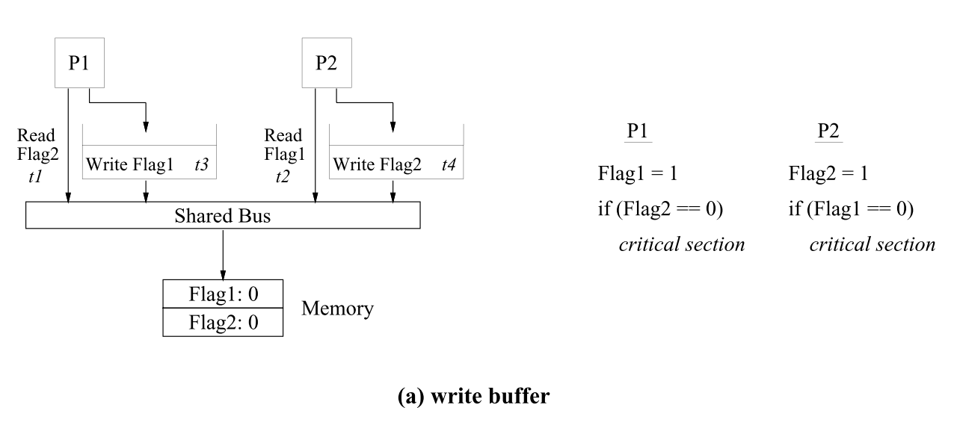
Optimization 1: Write Buffers with Bypassing Capability
Flag1和Flag2的新值都在write buffer中
导致存储器操作的序与程序序不同，违反SC规则，P1和P2可同时进入临界区

Slide 26
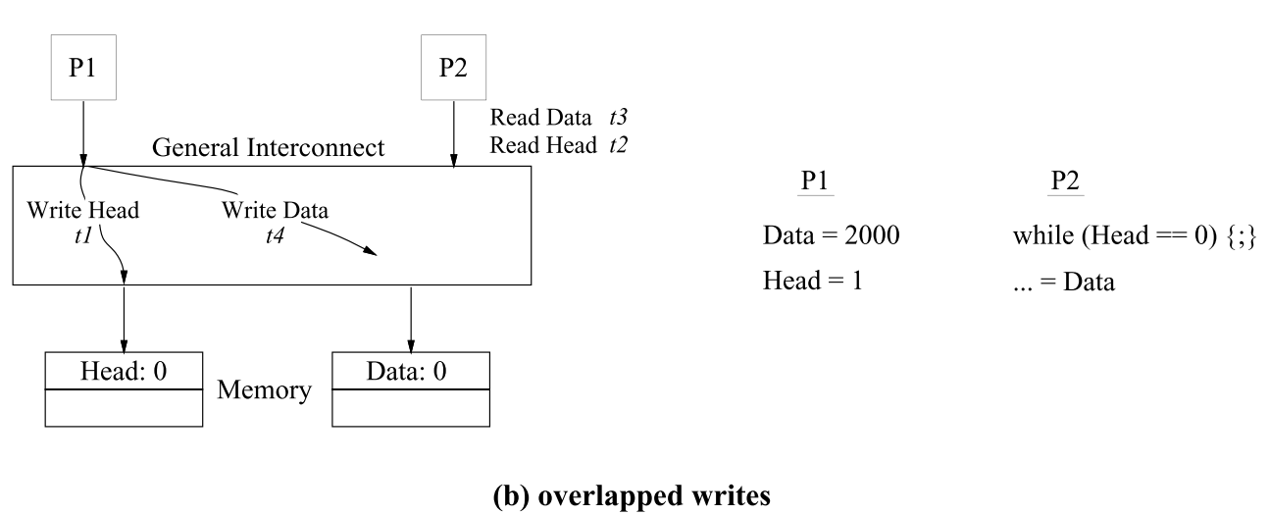
Optimization 2: Overlapping Write Operations
非总线互联网络：避免总线的性能瓶颈
多存储器模块：具有并行读写特性，提高读写性能
导致write Data 与 Write Head的完成序 与 程序序 相反
进而 导致 P2 首先读到Head的新值，Data 的旧值，违反SC 规则

Slide 27
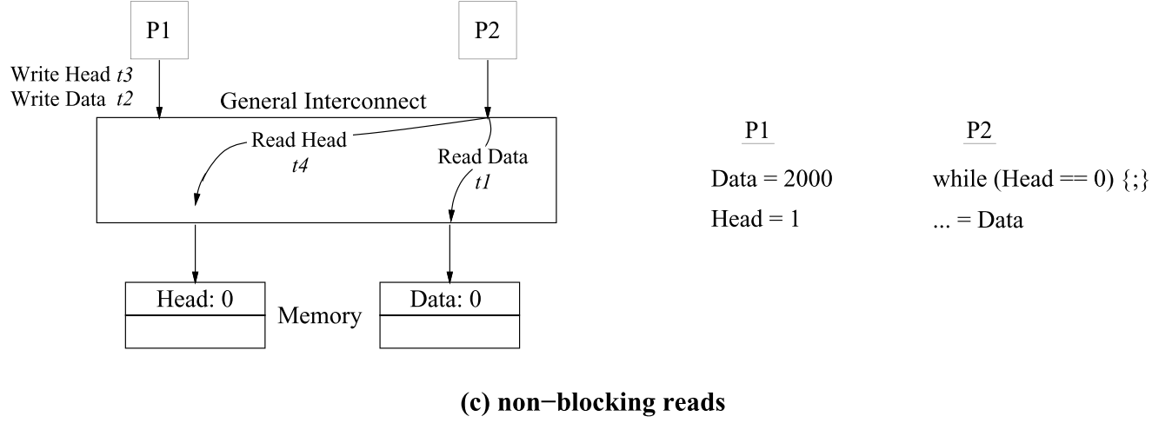
Optimization 3: Non-blocking reads
假设P1写操作按照程序序执行存储器操作，P2允许以overlapped 的方式执行读操作 （non-blocking read, speculative execution, and dynamic scheduling)
则：可能会产生P2 Read Data 提前于 P1的Write Data的情况，导致违反SC规则

Slide 28
多处理器操作的困难
大多数并行计算机体系结构所研究的问题：
如何克服顺序执行和并行执行的瓶颈，以得到更高的性能和效率
如何为用户提供良好的编程模型，以便编写正确而高性能的并行程序
Load/store操作的顺序问题
Operations: A, B, C, D
硬件以何种顺序执行（和报告结果）这些操作？
程序员与微结构设计人员的协议由ISA来约定
保留程序员所希望的执行顺序
可降低编程的难度，如：易于 debugging; 易于状态恢复、异常处理等
通常会使得硬件设计变得困难，特别是当我们的设计目标为高性能处理器时，乱序load-store的执行，使得问题变得复杂

Slide 29
单个处理器存储器操作的序
操作顺序由von Neumann 模型约定
顺序串行执行
硬件执行load和store操作以程序序顺序执行
乱序执行不改变程序语义
硬件以程序序报告load和store操作的结果
优点：
在执行时机器状态是确定的。
程序的不同次运行机器状态是一致的，有利于程序调试
缺点: 维护这种序的额外开销, 降低了性能,增加了复杂性, 降低了可扩放性

Slide 30
数据流处理器的存储器操作的序
当操作数准备好就可以执行存储器操作
操作的顺序仅仅由数据依赖性来确定
相互独立的操作可以以任意序执行和提交结果
优点: 并行度高，性能高
缺点: 相同程序的不同次运行次序可以不同，使得调试困难

Slide 31
MIMD处理器中的存储器操作序
每个处理器的存储器操作以顺序序执行对应于运行在该处理器上的一个线程 (假设每个处理器符合von Neumann模型)
多个处理器并发地执行存储器操作
存储器如何看来自所有处理器的存储器操作？
即不同处理器发出的存储器操作,在共享存储器端看到的应该是什么序？

Slide 32
序的重要性
易于调试
若程序的每次执行都是相同的序有利于程序的调试
正确性
从不同处理器看到的存储器操作序可能会不同
性能和代价权衡
强制符合严格 “sequential ordering”使得硬件设计人员实现性能增强技术变得十分复杂 (例如., OoO 执行, caches)
<p : 程序序(program order)
<m : 存储器操作序(memory order)

Slide 33
顺序同一性的存储器模型
P
P
P
P
P
P
M
“ A system is sequentially consistent if the result of any execution is the same as if the operations of all the processors were executed in some sequential order, and the operations of each individual processor appear in the order specified by the program”
Leslie Lamport
Sequential Consistency =
多个进程之间的存储器操作可以任意交叉
每个进程的存储器操作按照程序序

Slide 34
顺序同一性的充分条件
多个进程可以交织执行，但顺序同一性模型没有定义具体的交织方式，满足每个进程程序序的总体执行序可能会很多。因此有下列定义：
顺序同一性的执行：如果程序的一次执行产生的结果与前面定义的任意一种可能的总体序产生的结果一致，那么程序的这次执行就称为是顺序同一的。
顺序同一性的系统：如果在一个系统上的任何可能的执行都是顺序同一的，那么这个系统就是顺序同一的

Slide 35
顺序同一性的充分条件
每个进程按照程序执行序发出存储操作
发出写操作后，进程要等待写的完成，才能发出它的下一个操作
发出读操作后，进程不仅要等待读的完成，还要等待产生所读数据的那个写操作完成，才能发出它的下个操作。即：如果该写操作对这个处理器来说完成了，那么这个处理器应该等待该写操作对所有处理器都完成了。
第三个条件保证了写操作的原子性。即读操作必须等待逻辑上先前的写操作变得全局可见

Slide 36
(1) 所有core执行的Load/Store满足程序序
/* Load -> Load */
If L(a) <p L(b) => L(a) <m L(b)
/*Load -> Store */
If L(a) <p S(b) => L(a) <m L(b)
/* Store ->Store */
If S(a) <p S(b) => S(a) <m S(b)
/* Store -> Load */
If S(a) <p L(b) => S(a) <m L(b)
(2) 对同一存储单元的Load操作的值来源于最近一次写操作(global memory order)
Value of L(a) = Value of Max_{<m}{S(a) <m L(a)},
Max_{<m}表示最近的memory order

Slide 37
Sequential Consistency
SC 约束了所有的存储器操作的序:
Write → Read
Write → Write
Read → Read
Read → Write
是有关并行程序执行的简单模型
但是, 直觉上在单处理器上的合理的存储器操作的重排序违反SC模型
现代微处理器设计中一直都在应用重排序操作来获得性能提升(write buffers, overlapped writes, non-blocking reads…).
Question: 如何协调性能提升与SC的约束？

Slide 38
Issues in Implementing Sequential Consistency
P
P
P
P
P
P
M
现代计算机系统实现SC 的两个问题
Out-of-order execution capability
Load(a); Load(b) yes
Load(a); Store(b) yes if a ≠ b
Store(a); Load(b) yes if a ≠ b
Store(a); Store(b) yes if a ≠ b
Caches. Write buffer
Cache使得某一处理器的store操作不能被另一处理器即时看到
No common commercial architecture has a sequentially consistent memory model ！！！

Slide 39
Relaxed Consistency Models
Rules:
X → Y :Operation X must complete before operation Y is done
Sequential consistency requires (SC) :
R → W, R → R, W → R, W → W
Relax W → R (TSO)
“Total store ordering” (X86)
Relax W → W (PSO)
“Partial store order”
Relax R → W and R → R
“Weak ordering” and “release consistency”
Relax R → R , R → W , W-R, W → W (RMO)
“Release Memory Ordering”
Maintains the program order to access the same location:
W →R, W → W

Slide 40
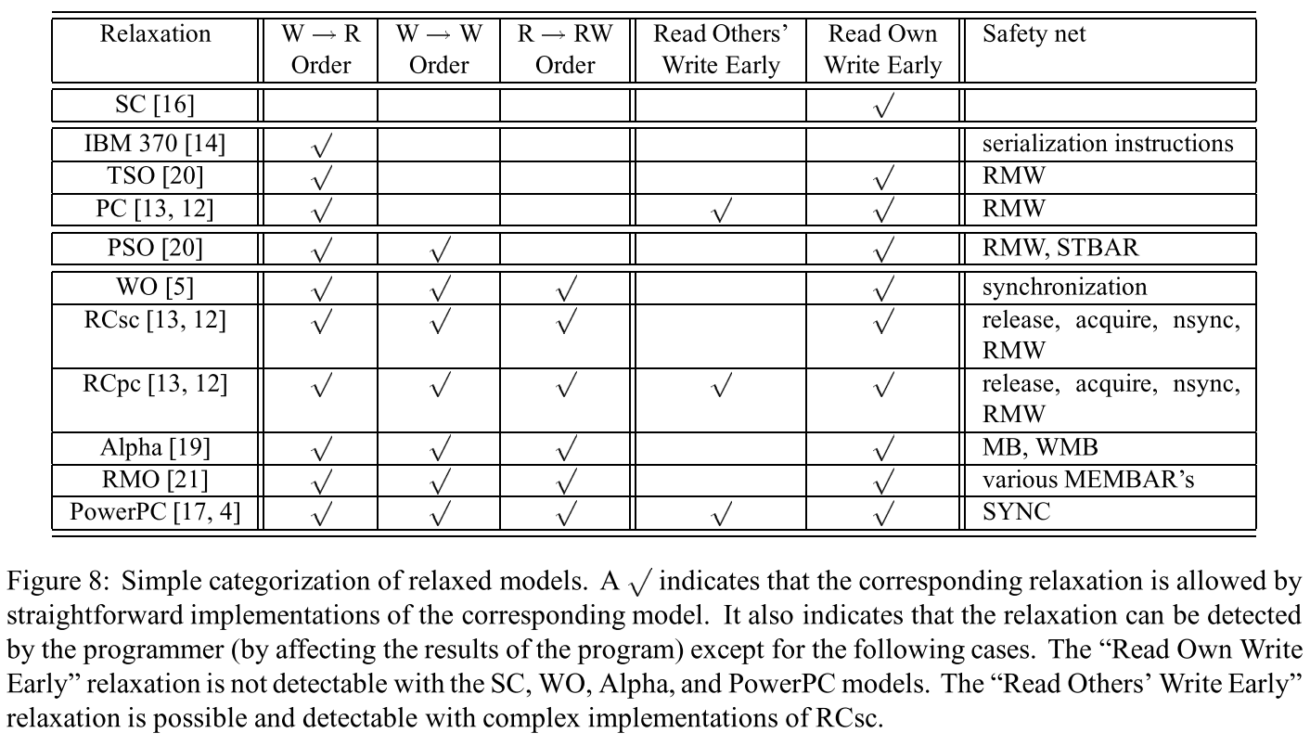
Simple categorization of relaxed models
Notes:
RMW read-modify-write 原子操作
Test and set
Fetch –and – increment
Compare –and – swap

Slide 43
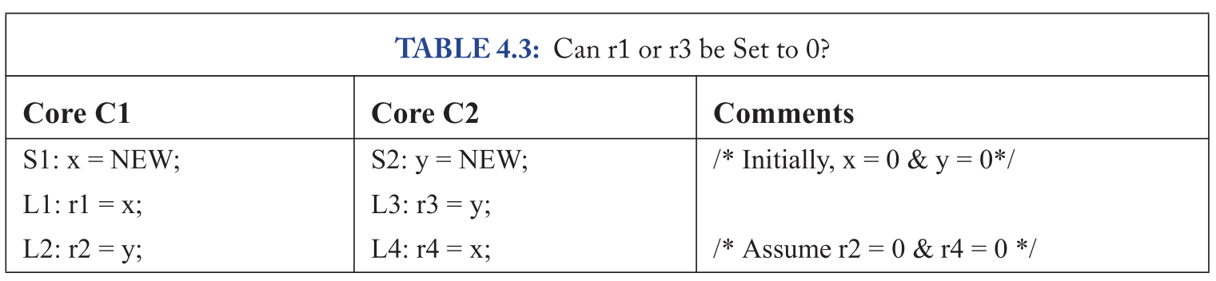
当(r2, r4) = (0, 0) 时，（r1, r3) 一定为 (0, 0）？

Slide 44
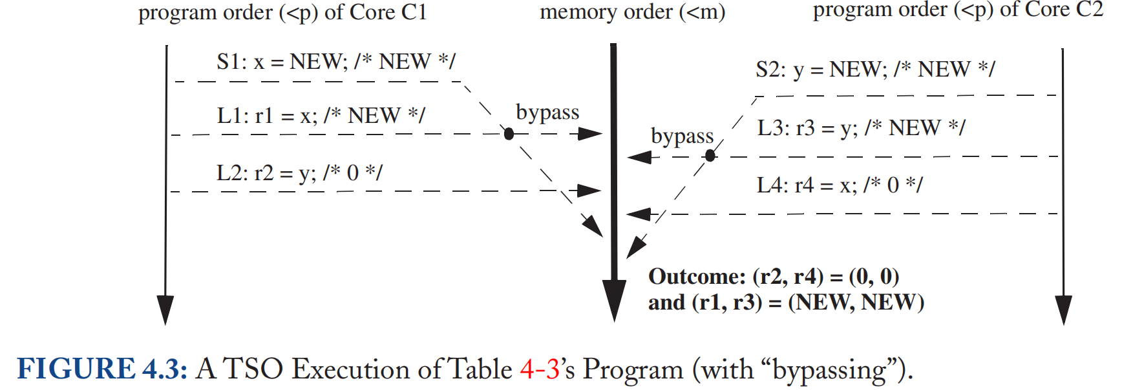

Slide 45
Memory Fences Instructions to sequentialize memory accesses
实现弱同一性或放松的存储器模型的处理器（允许针对不同地址的
loads 和stores操作乱序）需要提供存储器栅栏指令来强制对某些存储器操作串行化
Examples of processors with relaxed memory models:
Sparc V8 (TSO,PSO): Membar
Sparc V9 (RMO):
Membar #LoadLoad, Membar #LoadStore
Membar #StoreLoad, Membar #StoreStore
PowerPC (WO): Sync, EIEIO
ARM: DMB (Data Memory Barrier)
X86/64: mfence (Global Memory Barrier)
存储器栅栏是一种代价比较大的操作，仅仅在需要时，对存储器操作串行化

Slide 47
Acknowledgements
These slides contain material developed and copyright by:
John Kubiatowicz (UCB)
Krste Asanovic (UCB)
David Patterson (UCB)
Chenxi Zhang (Tongji)
UCB material derived from course CS152、CS252、CS61C
KFUPM material derived from course COE501、COE502

